Slide 1
Государственное бюджетное образовательное учреждение
среднего профессионального образования
Московской области
«Ликино-Дулевский индустриальный техникум»
ГБОУ СПО МО «ЛиДИТ»
по истории на тему: «Образование в России IX-XVIIIвв.»
Преподаватель: Сахарова Л.Н.
2011-2012 учебный год
Презентация

Slide 2
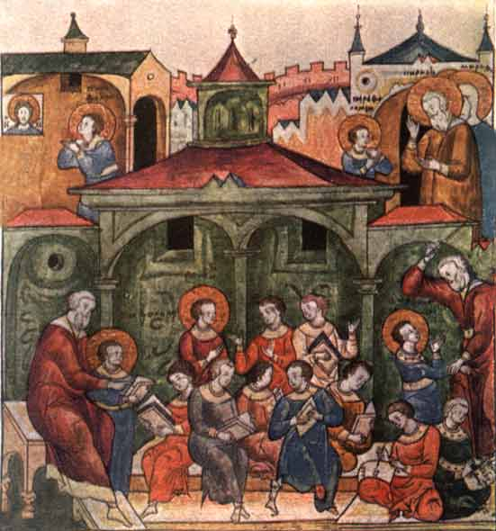
Первые школы на Руси
В Древней Руси образование не играло важной роли, кроме детей богатых бояр и дворянских семей, больше никто не мог обучаться науке.

Slide 3
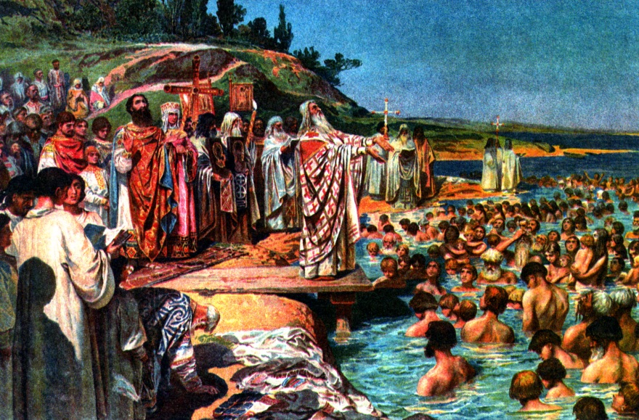
Основную часть населения составляли крестьяне, которые днем и ночью занимались обработкой своих земель, и угодий собственного хозяина. Но ситуация начала меняться в период крещения Руси.

Slide 4
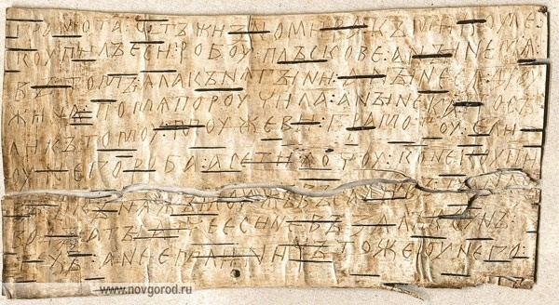
Глиняная дощечка. Писало.
Первые школы на Руси была учреждены в 988 году в городе Киеве. Зарождение образования в Киевской Руси началось только тогда, когда князь Владимир Святославович начал проводить крещение народа.

Slide 5
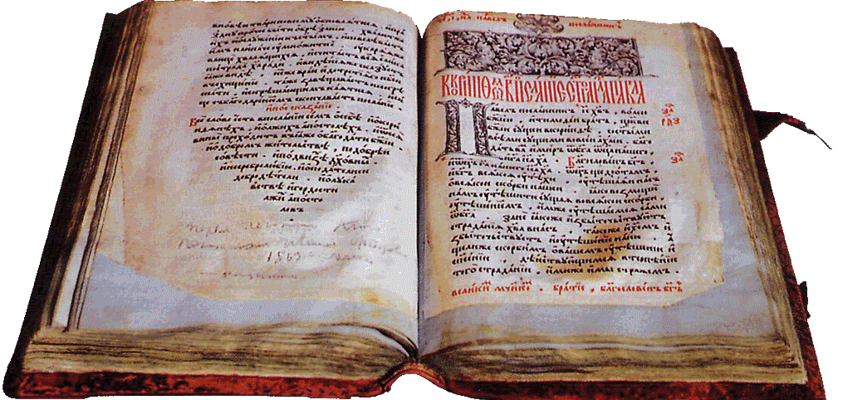
Своим указом он повелел в дворянских и боярских семьях собрать всех детей и отдать их в школы для обучения книжному делу. Обучение воспринималось многими как пытка.

Slide 6
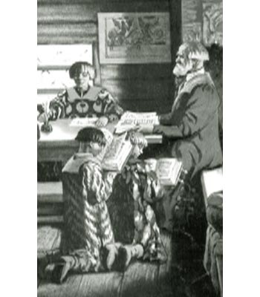
Матери еще не понимали, куда и зачем собираются отправлять их детей. Именно поэтому, они сильно оплакивали их, и прощались с детьми, словно те уходят на верную погибель.

Slide 7
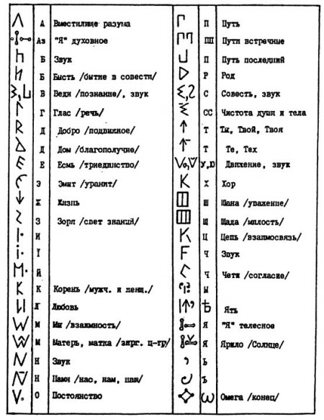
Созданная кня-зем Владимиром школа имела на-звание «Книжное учение», и явля-лась настоящим дворцовым учеб-ным заведением. В ней обучали не только грамоте, но и другим наукам.
Ведический словарь древней Руси.

Slide 8
Считалось, что мужчины должны быть более подкованы в общении, а девушки не должны знать грамоту, так как они станут будущими хозяйками, и в их обязанности будет входить только правильное владение домашним хозяйством. А для этого знать грамоту совсем не обязательно.

Slide 9
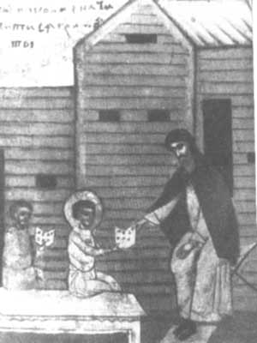
В мае 1086 года на Руси появляется самое первое женское учили-ще, основателем кото-рого является князь Всеволод Ярославо-вич. Его дочь, Анна Всеволодовна одно-временно и возглав-ляла училище, и обу-чалась наукам. Только здесь молодые деву-шки из богатых семей могли обучиться гра-моте и различным ремёслам.

Slide 10
Впервые, термин «школа» появился на Руси в 1382 году. По общеевропейским традициям данный термин начал обозначать учебные заведения, где людей обучали ремеслам и давали специализированные знания.

Slide 11
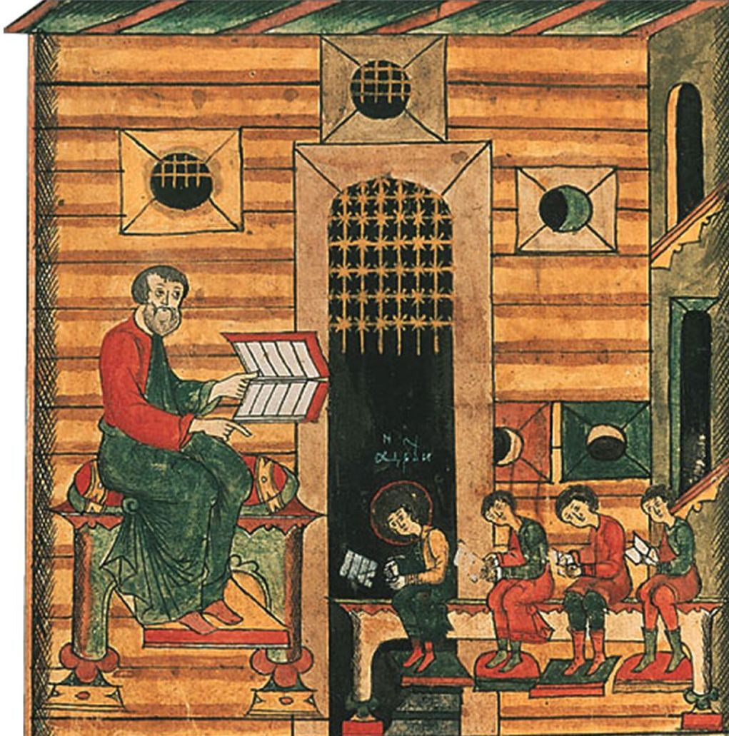
В начале 1096 года школы начинают открываться уже по всей Руси. Первые школы начали появляться в таких крупных городах, как Муром, Владимир и Полоцк, причем строились чаще всего при монастырях и храмах.

Slide 12
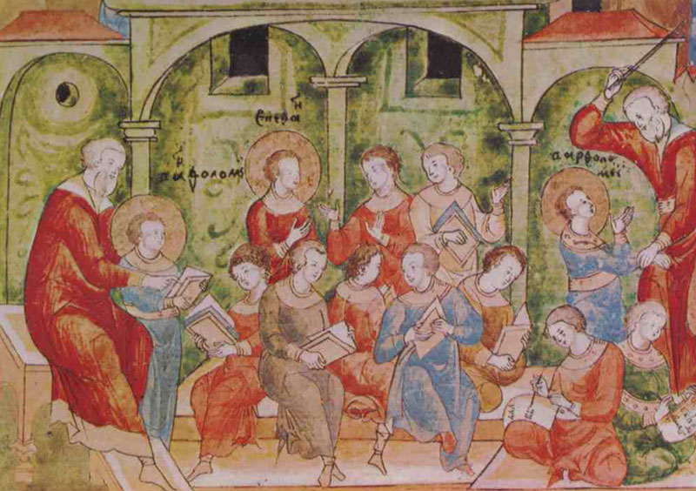
Таким образом, священники считались на Руси самыми образованными людьми. С 15 века учреждения при монастырях перестают строиться, и появляются частные школы, которые в то время назывались «мастера грамоты».

Slide 13
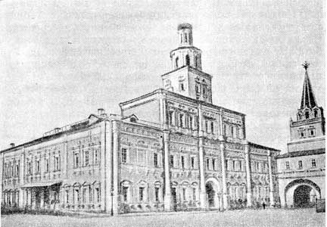
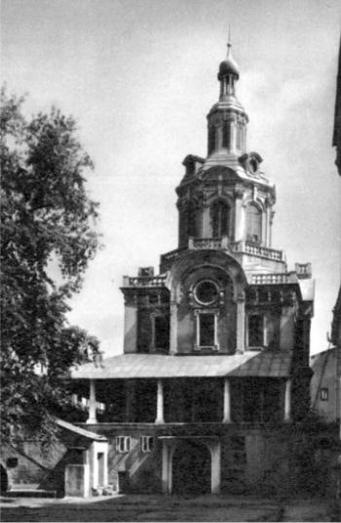
Заиконоспасская школа
Славяно-греко-латинская академия
В 1682 г. в Москве открылась Заиконоспасская школа, положившая начало будущей Славяно-греко-латинской академии (1687 г.)

Slide 14
В начале 17 века изучение наук и искусств в школах началось по новому. В эпоху Петра 1 открывается первая школа в городе Киеве по систематическим наукам, которые сам царь называл новым шагом в образованности каждого человека.

Slide 15
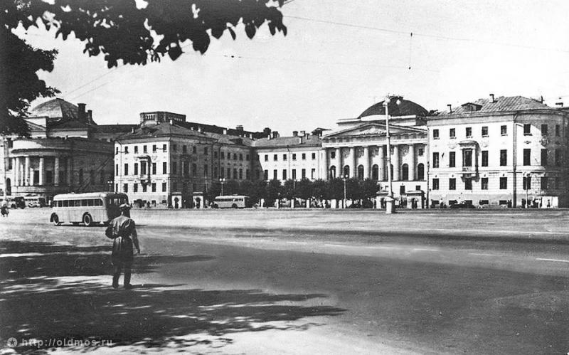
Именно с эпохой Петра 1 историки свя-зывают значительные преобразования в обра-зовательной сфере. В это время открываются не только школьные учреждения, которые были на порядок выше, чем самые первые шко-лы, но и новые учили-ща и лицеи. Основ-ными и обязательными предметами для изуче-ния становятся матема-тика, навигация и медицина.
Академия наук

Slide 16
В годы правления Петра I проблема школы, образования детей и молодежи становится государственной проблемой.
В России начала создаваться система светского образования, которая действовала наряду с системой духовного просвещения.

Slide 17
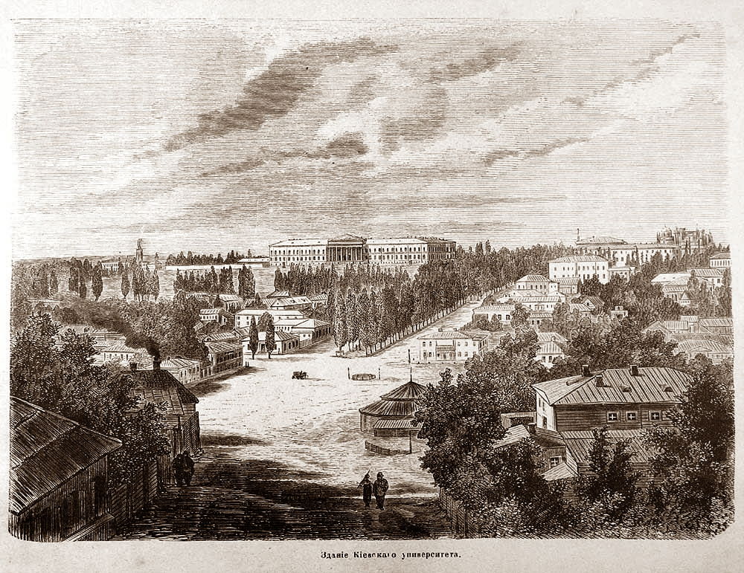
Первым высшим учебным заведением в России была Киевская академия, основанная в начале XVII в.

Slide 18
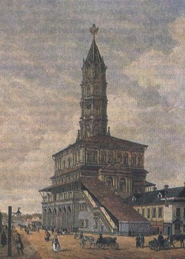
В 1700 г. Петр I основал в Москве математическую школу (математических и навигационных наук) для дворянских и приказных детей. С 1701 по 1715 год Школа находилась в Моск-ве в Сухаревой башне, в верхних этажах которой была астрономическая об-серватория. Астрономия входила в обязательный курс старшей школы. Далее были открыты шко-лы адмиралтейская, артил-лерийская, инженерная и две горных на Урале.

Slide 19
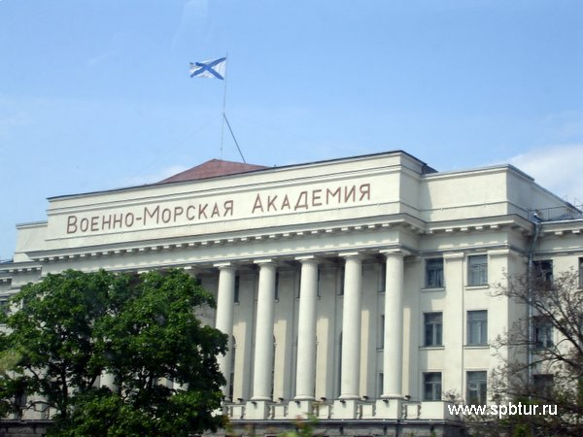
В 1715 г. школа навигационных наук получила название Морской академии и была перенесена в Петербург. Обе академии Морская и Славяно-греко-латинская способствовали образованию сети низших школ, учрежденных Петром I в провинции.

Slide 20
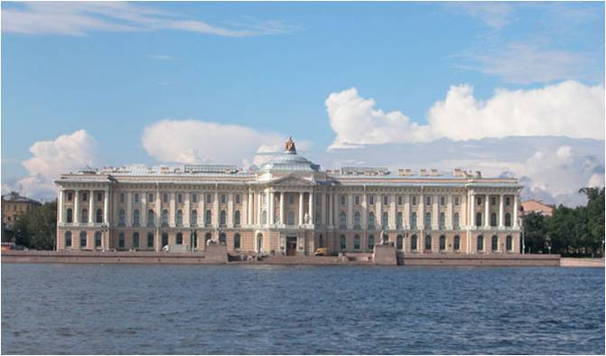
Задумав основание Академии наук, Петр I решил присоединить к академии университет и гимназию (1725 год).

Slide 21
РЕЗУЛЬТАТЫ ОБРАЗОВАТЕЛЬНОЙ РЕФОРМЫ ПЕТРА I
Возникла система профессионального образования
Открылось большое количество школ - цифирные, гарнизонные, епархиальные школы, Навигацкая, Артиллерийская, Инженерная школы и др.
Молодых дворян отправляют за границу на учебу
Учеба стала одним из видов государственной службы
Изменилось содержание образования: на первом месте – не церковные, а светские науки
Создаются светские учебники, и издается первая печатная газета «Ведомости»
Основана в1714 году первая библиотека
Создан первый музей – Кунсткамера в 1714 году в Петербурге
Создана Академия наук в 1725 году
Развивается отечественная наука: внедряются русские изобретения, организуются географические, геологические и иные экспедиции
Введено новое летоисчисление с 1 января 1700 года, от Рождества Христова.

Slide 22
Развитие искусства в Европе подвигло графа И. И. Шувалова на представление императрице Елизавете Петровне предложения о необходимости основать Академию художеств. Иван Иванович предполагал открыть её в Москве, при задуманном им университете, но в результате Академия художеств была учреждена в 1757 году в Петербурге, хотя первые 6 лет числилась при Московском университете.

Slide 23
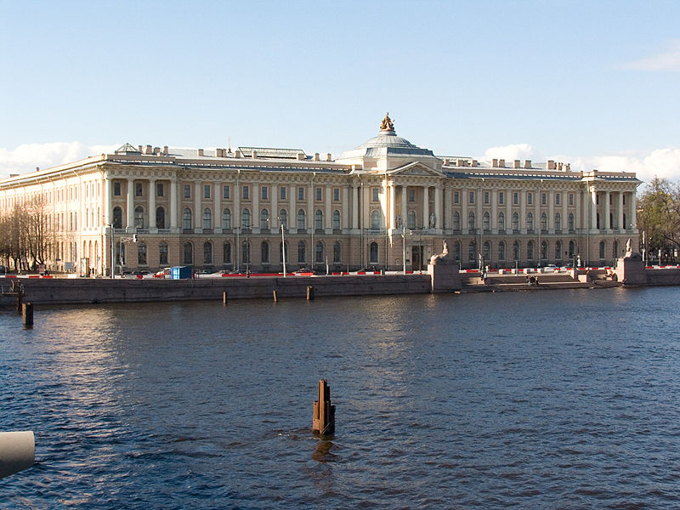
И песнь тебе, прекрасный храм наук, Где наши дни в беседах протекали; Где русские дух русский воспитали, Где весел труд и радостен досуг.
Академия художеств

Slide 24
Схема «Школы в России XVIII век»
Низшие школы
епархиальные
цифирные
гарнизонные
адмиралтейские
Специализированные школы:
- навигатская
- артиллерийская
- горные
- инженерные
ШКОЛЫ В РОССИИ
Школы для духовенства
Духовные школы и семинарии
Школы для дворян
- частные пансионы
- шляхетские корпуса
Школы для горожан
городские и мещанские училища
Высшие образования и наука:
- Славяно-греко-латинская академия
- Московский университет
- Академия художеств
- Смольный институт
- Сухопутные шляхетские корпуса

Slide 25
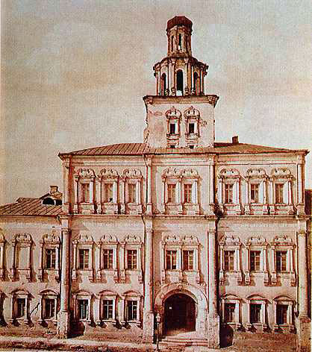
Первое здание Московского университета
12 января 1755 года - Елизавета Петровна поставила свою подпись под указом
"Об учреждении Мос-ковского универси-тета". Текст доку-мента представил просвещенный вельможа, покрови-тель и друг Ломо-носова Иван Ивано-вич Шувалов. В день подписания указа по-миналась Святыя му-ченица Татиана.

Slide 26
ЗНАЕТЕ ЛИ ВЫ, ЧТО вначале университет размещался на месте нынешнего Исторического музея? В дальнейшем предполагалось построить для него здание на Воробьевых горах, Баженов даже составил проект, но построили его на Моховой, по проекту Казакова. А на Воробьевых горах здание МГУ все-таки построили, правда, спустя почти 200 лет и, конечно, не по проекту Баженова.

Slide 27
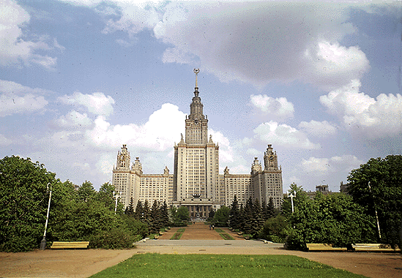
Московский Государственный Университет им. М.В.Ломоносова

Slide 28
ЗНАЕТЕ ЛИ ВЫ, ЧТО при открытии, в 1755 году, университет состоял из трех факультетов – медицинского, философского и юридического, а сейчас в МГУ уже 24 факультета.

